Slide 1

BÀI 7
THỰC HÀNH VẼ VÀ
PHÂN TÍCH BIỂU ĐỒ
KHÍ HẬU

Slide 2
Vẽ và phân tích được biểu đồ khí hậu của một số trạm thuộc các vùng khí hậu khác nhau.
MỤC TIÊU

Slide 3

KHỞI ĐỘNG

Slide 4
Theo em, để biết được tình hình thời tiết, khí hậu củ một địa phương thì ta dựa vào đâu để biết?
https://www.youtube.com/watch?v=BrrFgoLJeyA

Slide 5
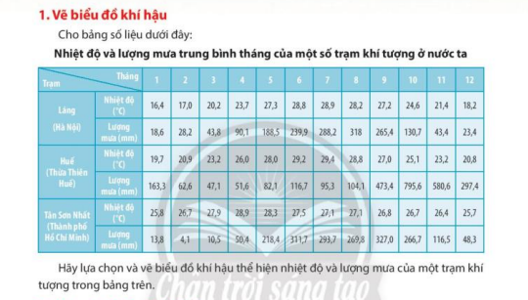

Slide 6
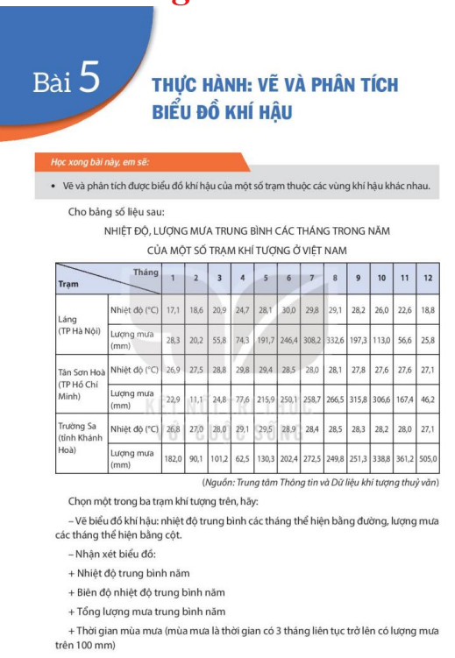

Slide 7
GV hướng dẫn HS các bước vẽ biểu đồ khí hậu:
Bước 1: Xác định các giá trị cao nhất trong bảng số liệu để tiến hành xây dựng hệ trục tọa độ.
Ví dụ: Trạm Tân Sơn Hòa (TPHCM) có nhiệt độ tháng cao nhất là 29,8°C, lượng mưa tháng cao nhất là 315,8mm.
Bước 2: xây dựng hệ trục tọa độ, bao gồm 1 trục hoành và 2 trục tung
- Trục hoành thể hiện các tháng trong năm (12 tháng)
- Trục tung: (2 trục)
+ Một trục nhiệt độ: Ta sẽ lấy giá trị cao nhất trên trục thể hiện nhiệt độ là khoảng 35°C để cân xứng với trục lượng mưa.
+ Một trục lượng mưa: Ta sẽ lấy giá trị cao nhất trên trục thể hiện lượng mưa là khoảng 350mm.
Bước 3: Vẽ biểu đồ lượng mưa
- Vẽ lần lượt tuần tự các cột lượng mưa từ tháng 1 cho đến tháng 12.
- Tháng 1 và tháng 12 sẽ vẽ liền với trục
- Ví dụ: Tháng 1 lượng mưa là 22,9mm, tháng 2 là 11,1mm.
Bước 4: Vẽ đường biểu diễn nhiệt độ
- Xác định các điểm nhiệt độ giữa các tháng.
- Nối các điểm lại thành một đường liên tục.
Bước 5: Hoàn thiện biểu đồ
Bổ sung bảng chú giải, tên biểu đồ

Slide 9
Phần câu hỏi | Phần trả lời
Cho biết nhiệt độ trung bình năm của Tân Sơn Hòa (TPHCM) là bao nhiêu?
Cho biết biên độ nhiệt năm của Tân Sơn Hòa (TPHCM) là bao nhiêu?
phiếu
học tập số 1

Slide 10
Phần câu hỏi | Phần trả lời
Cho biết tổng lượng mưa trung bình năm của Tân Sơn Hòa (TPHCM) là bao nhiêu?
Cho biết thời gian mùa mưa (mùa mưa là thời gian có 3 tháng liên tục trở lên có lượng mưa trên 100mm)
phiếu học tập số 2

Slide 11
+ Biên độ nhiệt năm = nhiệt độ tháng cao nhất – nhiệt độ tháng thấp nhất
+ Nhiệt độ trung bình năm = tổng nhiệt độ 12 tháng / 12
+ Tổng lượng mưa trung bình năm = tổng lượng mưa 12 tháng

Slide 12
Phần câu hỏi | Phần trả lời
Cho biết nhiệt độ trung bình năm của Tân Sơn Hòa (TPHCM) là bao nhiêu?
Cho biết biên độ nhiệt năm của Tân Sơn Hòa (TPHCM) là bao nhiêu?
Kết quả
phiếu học tập số 1

Slide 13
Phần câu hỏi | Phần trả lời
Cho biết tổng lượng mưa trung bình năm của Tân Sơn Hòa (TPHCM) là bao nhiêu?
Cho biết thời gian mùa mưa (mùa mưa là thời gian có 3 tháng liên tục trở lên có lượng mưa trên 100mm)
Kết quả
phiếu học tập số 2

Slide 14
Luyện tập

Slide 15
VẬN DỤNG
Tài liệu được chia sẻ bởi Website VnTeach.Com
https://www.vnteach.com
Một sản phẩm của cộng đồng facebook Thư Viện VnTeach.Com
https://www.facebook.com/groups/vnteach/
https://www.facebook.com/groups/thuvienvnteach/

Slide 16
HƯỚNG DẪN VỀ NHÀ

